Slide 1
«Игра в черное и белое»
Урок ИЗО

Slide 2
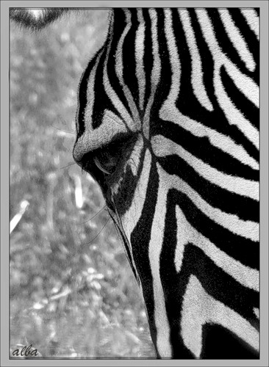
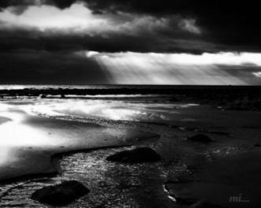
Черное и белое в природе

Slide 3
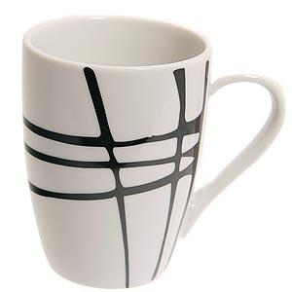
Черное и белое в дизайне

Slide 4
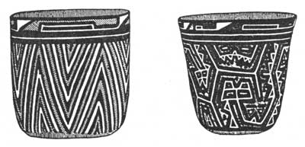
Графические изображения в древнейшей культуре мочика
Можно лишь предполагать, что культура мочика сложилась в последних веках до нашей эры в результате смешения прибрежных культур, развивавшихся под сильным слиянием древнейшей в Южной Америке цивилизации чавин и появившейся на северное побережье Перу позднее культуры салинар.

Slide 5
Ма́уриц Корне́лис Э́шер (17 июня 1898, Леуварден, Нидерланды — 27 марта 1972, Ларен, Нидерланды)
Нидерландский художник-график. Известен прежде всего своими концептуальными литографиями, гравюрами на дереве и металле, в которых он мастерски исследовал пластические аспекты понятий бесконечности и симметрии, а также особенности психологического восприятия сложных трёхмерных объектов.

Slide 6
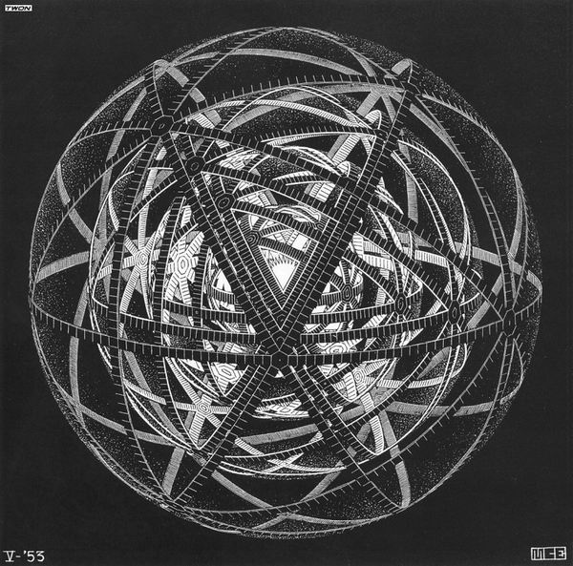

Slide 7
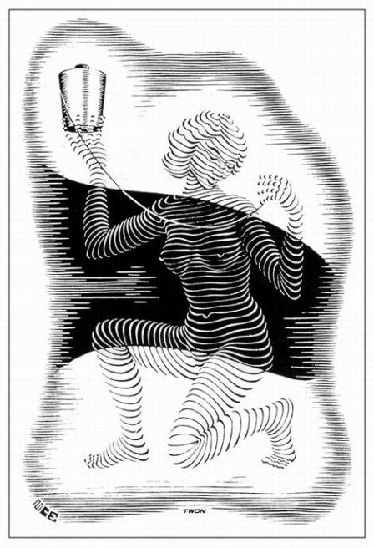

Slide 8
Черное и белое в работах учеников

Slide 9
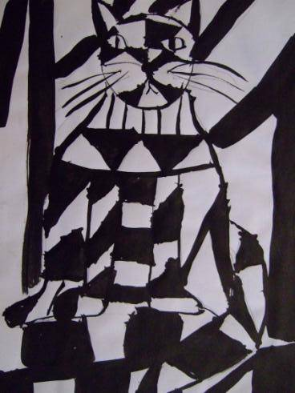
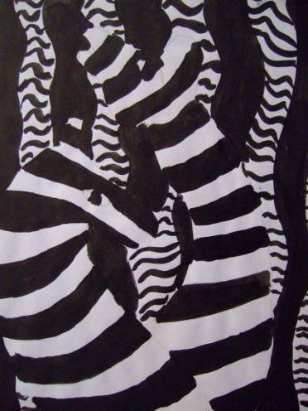
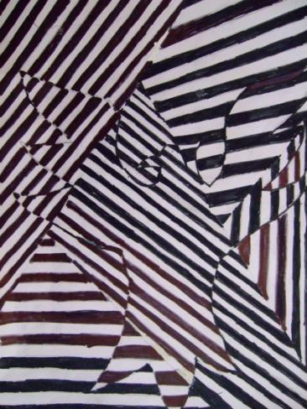
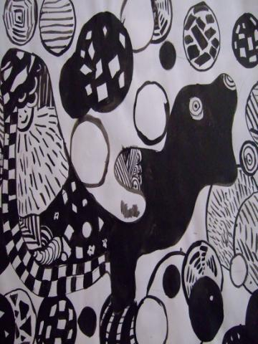
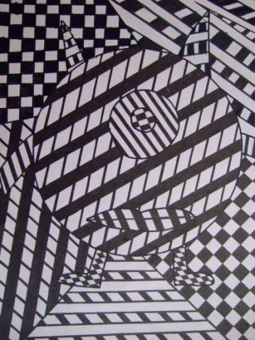
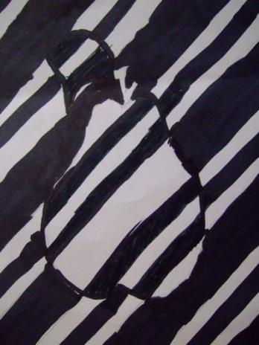
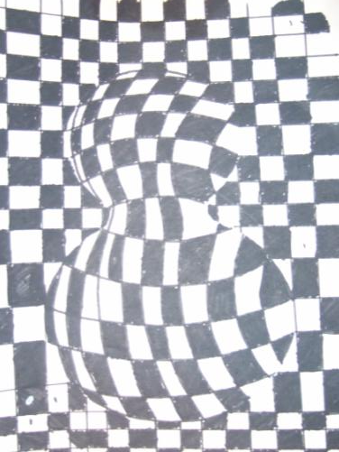
Игра с пространством, создание иллюзий

Slide 11
Работы учеников 7 класса

Slide 13
Черное и белое в компьютерной графике
Интернет Ресурсы

Slide 14
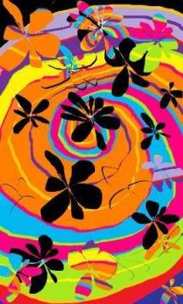
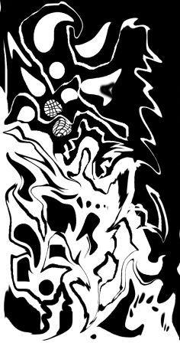
Графическую работу можно сделать и в графическом редакторе Pain или Paint.net
Круглова Соня 7 класс
Васильев Слава 7 класс

Slide 15
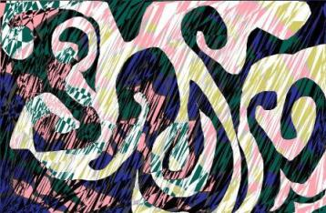
Губанова Таня 7 кл.
Корнилов Миша 7 класс

Slide 16
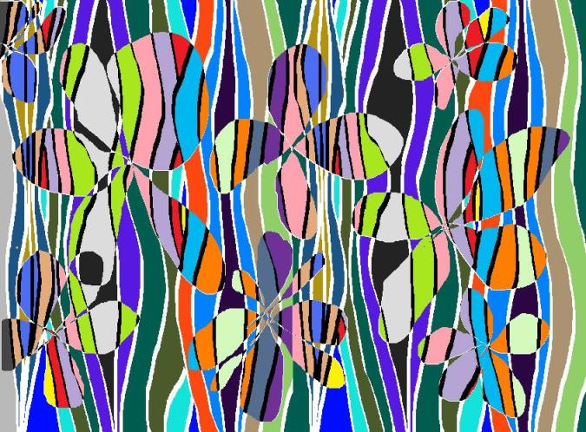

Slide 17
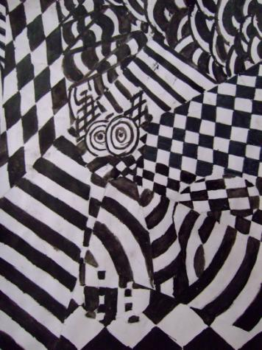
Делимся на две группы
1-ая группа работает кистью
и тушью
2-ая группа работает на компьютерах

Slide 18
Задание:
Создать графическую композицию
Используем черный, белый, серый (ахроматические цвета)
Соблюдаем законы композиции (равновесие, доминанта, целостность…)

